Slide 1

WIFI 기상도
작성년월일: 2015.09.20
참가 구분 | 팀 (팀명: 서울여자들 )
이름(대표자) | 담당 역할 | 안보경
 | 생년 월일 | 1993.04.05 | 휴대폰번호 | 010-5012-6928 | E-mail | dksqh1111@naver.com
이름(팀원) | 담당 역할 | 박정현
 | 생년 월일 | 1992.09.12 | 휴대폰번호 | 010-3273-2368 | E-mail | malibu90265@naver.com
이름(팀원) | 담당 역할 | 김수지
 | 생년 월일 | 1994.01.28 | 휴대폰번호 | 010-8028-9336 | E-mail | sj_com0@naver.com
이름(팀원) | 담당 역할 | 김하영
 | 생년 월일 | 1994.02.08 | 휴대폰번호 | 010-3519-8203 | E-mail | mcs00274@naver.com

Slide 2
프로젝트 배경(동기)
최근에는 노트북과 같은 보조용 컴퓨터의 보급과 스마트폰의 빠른 보급, 스마트 TV 등 새로운 기기의 보급, 그 외 WIFI를 사용하여 무선 인터넷을 접속하는 기기들의 증가로 인터넷을 사용하는 기기는 갈수록 증가하고 있다. 이에 맞춰 유무선 공유기의 수도 증가하고 있다.
많은 WIFI들 중 현재 내가 있는 곳에서는 어떤 WIFI가 있는지, 어떤 WIFI의 신호가 가장 센지 사람들은 알고 싶어 한다. 그래서 사용자가 현재 접속 중인 WIFI의 정보를 수집하여 빅데이터 분석을 통해 공유기 마다 신호세기가 센 곳을 파악해 지도에 표시해 준다면 ‘WIFI를 좀 더 현명하게 사용 가능하지 않을까?’ 라는 생각으로 이 프로젝트를 진행하게 되었다.
지난해 11월 한국전자통신연구원(ETRI)의 ‘무선랜 채널 간 간섭’ 실험에 의하면 도심 상업시설에 공유기가 너무나 촘촘히 설치되어 있기 때문에, WIFI간 전파 간섭이 일어나 오히려 와이파이에 접속 성공률이 떨어지고 있다. 이에 대해 우리는 이미 다른 사용자가 원활하게 접속했던 WIFI에 연결할 수 있도록 하여, 도움이 되는 해결책을 제시할 수 있다고 판단한다.

Slide 3

프로젝트 개요
기존 WIFI 에 접속 시, 리스트 형식의 출력이 아닌 위치를 보여주는 WIFI 기상도는 사용자들에게 WIFI 정보를 시각적으로 쉽게 보여주기 위해 개발된 안드로이드 어플리케이션이다.

Slide 4
프로젝트 목적
1) DataBase – Server – Android 을 이용한 Wifi 데이터 수집
앱을 실행시키면, 사용자가 현재 접속 중인 Wifi의 정보를 주기적으로 서버에 전송한다. 서버를 통해 전송된 데이터들은 DataBase에 저장된다.
2) 수집한 Wifi Data를 이용한 빅데이터 분석
수집한 Wifi 데이터를 R-Hadoop을 이용해 빅데이터 분석을 해 통계를 낸다. 외부 DB에 있는 데이터를 가져오기 위해서는 Hive와 Sqoop이라는 개발도구가 필요한데, 이를 설치 후 가져온 데이터를 HBase에 저장하고, 저장된 데이터를 R studio를 이용해 통계 분석을 했다. 분석한 데이터를 좀 더 이쁘게 보여주기 위해 API를 이용해 그래프를 출력했다.
3) Wifi의 상태를 일반 사용자들에게 시각적으로 편리하게 표현
기존 Wifi analyzer application의 경우, 일반인들이 사용하기에는 어렵고 복잡한 구조로 되어있어 우리는 이를 시각적으로 편리하게 지도에 표현하였다. 기상도에 걸맞게 신호 세기를 맑음, 구름 조금, 흐림으로 나누어 표시하였다. 또한 신호 세기 뿐만 아니라 통신사 별로 Wifi 상태를 확인할 수 있도록 했다.

Slide 5
프로젝트 기대효과
1) 공유기 간 전파 간섭으로 인한 불편의 감소
손안의 인터넷 스마트폰에서 서비스 경쟁의 핵심은 통화품질보다 안정적 인터넷 접속이다. 통신사의 와이파이 존 경쟁으로 인해 공유기의 개수가 많아졌지만 공공장소에서 와이파이 접속이 원활하지 않은 건 통신사와 개인들이 무분별하게 설치한 공유기 간에 전파 간섭이 벌어진 게 큰 원인이다. 이 프로젝트의 결과물로 인해 사용자들은 조금 더 우수한 품질의 와이파이에 연결할 수 있다.
2) 현 위치에 따른 AP 정보 인지
위치 기반의 빅데이터 분석을 통한 WiFi 기상도 시스템 구축으로 인해 다른 사용자들이 사용한 AP를 인지할 수 있으며, 조금 더 신뢰성있는 무선 공유기에 연결을 할 수 있게 된다.
3) 프로젝트에 대한 전반적인 학습 및 경험
강의로 배우는 것들은 각각 독립적으로 남는 경향이 있다. 프로젝트는 이 독립적인 지식들을 한데 묶어주는 통합의 장이기 때문에, 지금까지 배워왔던 것들을 종합적인 지식으로 바꿀 수 있는 기회라고 본다. 또한, 다양한 정보 전달 과정을 통해 체계적인 프로젝트 경험을 습득 할 수 있으며 동시에 문제 해결 능력을 키울 수 있어 자신의 역량을 발달시킬 수 있을 것이라 예상한다. 또, 현장에 나서기 전 프로젝트를 경험할 수 있는 기회라고 본다.

Slide 6
프로젝트 결과물 설명
이 프로젝트는 사용자가 Android 모바일 단말기 상에서, 현재 위치 정보에 따른 AP(Access Point) 정보(전송 시간, 현재 위치(위도,경도), AP통신사, 사용자 통신사, 개방 유무, 신호 세기, SSID, MAC 주소)를 일정한 간격으로 Web Server에 전송 한다.
Web Server에서는 Database에 정보들을 저장하게 되며, 사용자가 전송한 정보들로 빅데이터 분석을 통하여 지도에 WiFi 기상도를 출력할 수 있게 한다. 특히 주요 통신사들(SK, LG, KT)의 AP 분포와 세기 등을 한 눈에 알 수 있도록 하며, 현재 연결 중인 AP와 비교해 주변의 AP 강도가 더 강한 세기의 AP 에 접속시킨다.
이 프로젝트는 Android 위치 기반 서비스를 이용한 WiFi 기상도로 주변 통신사의 WiFi 품질을 지도에 보여준다.
다수의 사용자가 이 어플리케이션을 통해 주변의 AP 정보를 서버로 전송하게 되면, 서버에는 많은 수들의 AP들이 등록되게 된다. 다수의 위치 정보 와 공유기가 등록되어 있기 때문에, 사용자는 기존에 방문하지 않았던 장소에 방문하게 되더라도, 다 른 사람들이 전송해 놓은 정보를 통해 원활한 AP에 접속할 수 있게 된다.

Slide 7
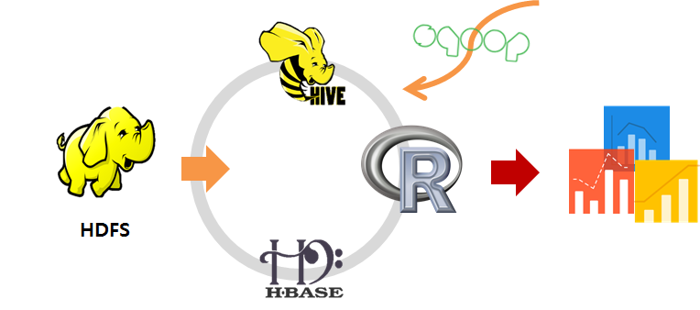
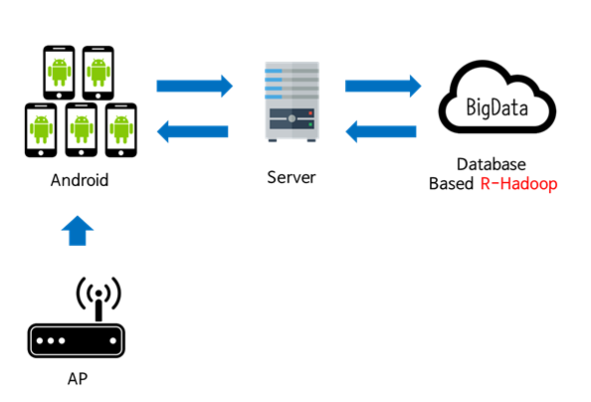
프로젝트 구조도
[빅데이터 분석 구조도] [시스템 구조도]

Slide 8
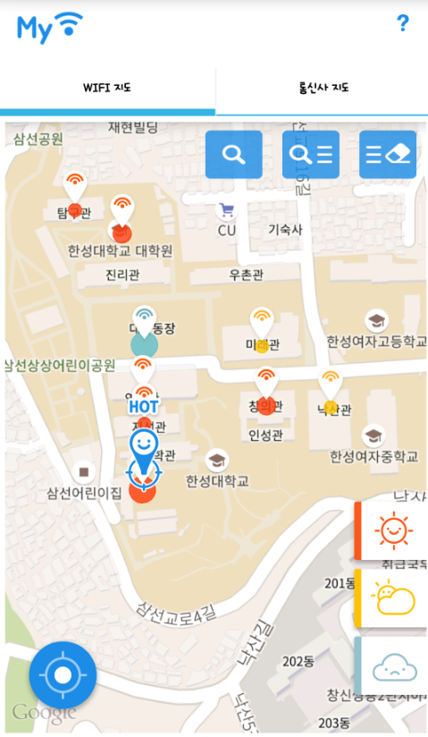
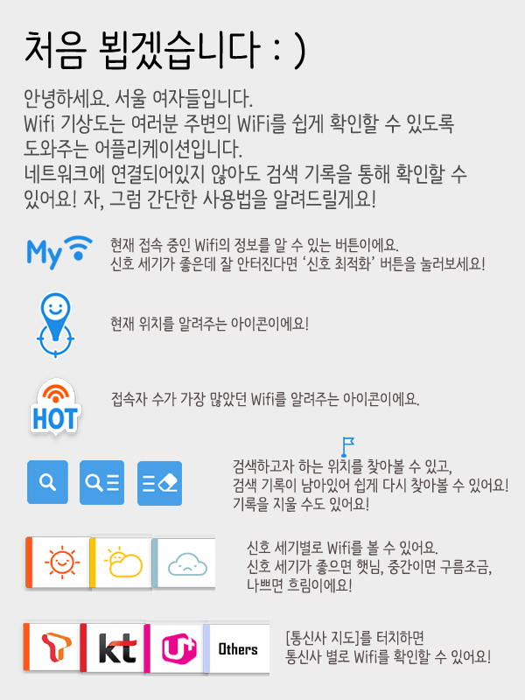
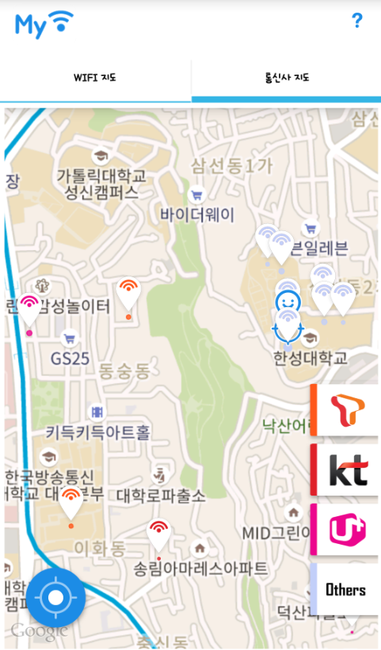
기능 소개 1
메인 화면 도움말 화면 통신사 지도 화면

Slide 9
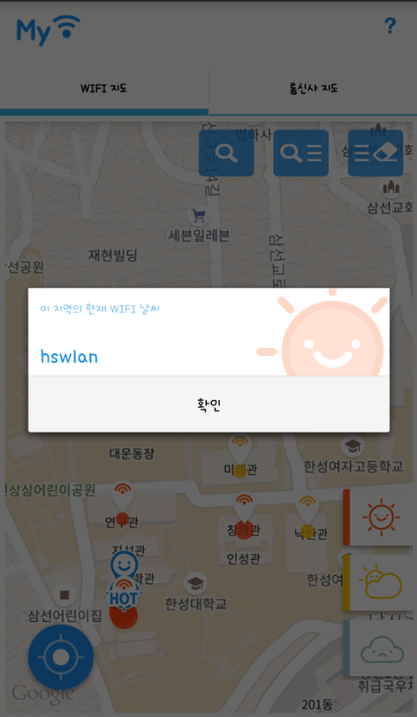
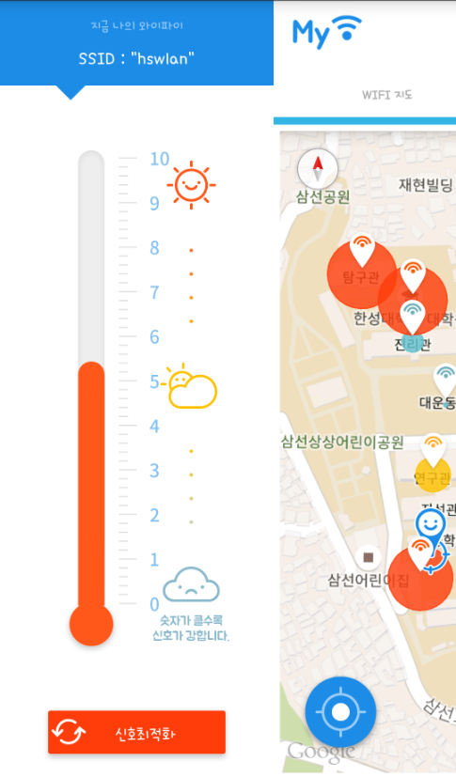
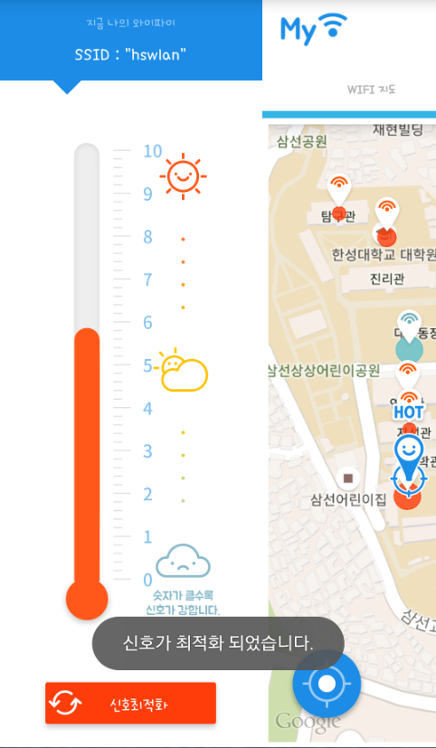
기능 소개 2
AP 클릭 화면 현재 연결 중인 WIFI 정보 신호 최적화 화면

Slide 10
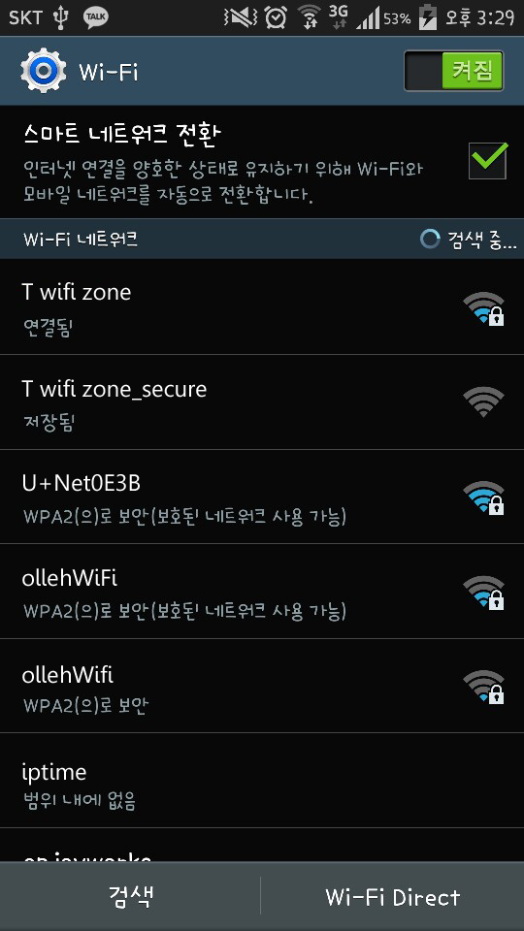
특장점 및 차별성
1. 기존 리스트 형식의 출력 방식 -> 시각화를 겸비한 출력 방식

Slide 11
특장점 및 차별성
2. 통신사 별 WIFI 구분 출력을 통해 자신이 원하는 통신사의 WIFI 만 볼 수 있음

Slide 12
특장점 및 차별성
3. 지속적인 Feedback 을 통해 Application 의 지속적인 개선
WIFI 최적화
WIFI 바로 연결
최근 검색 기록
WIFI 비밀번호 공유
[완료] [진행 중] [진행 예정] [진행 예정]

Slide 13
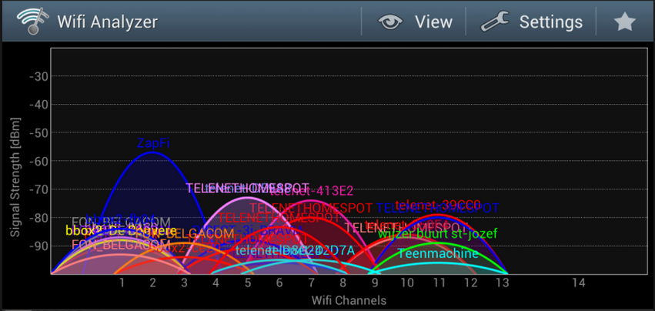
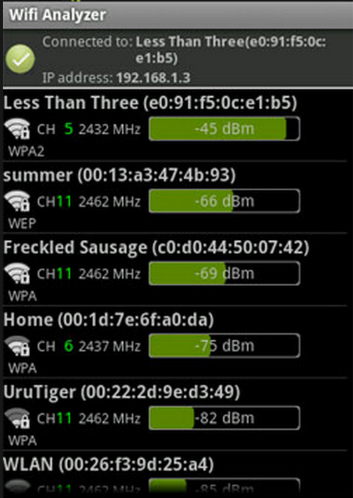

특장점 및 차별성
4. 기존 Application 과는 다른 보기 쉬운 UI

Slide 14
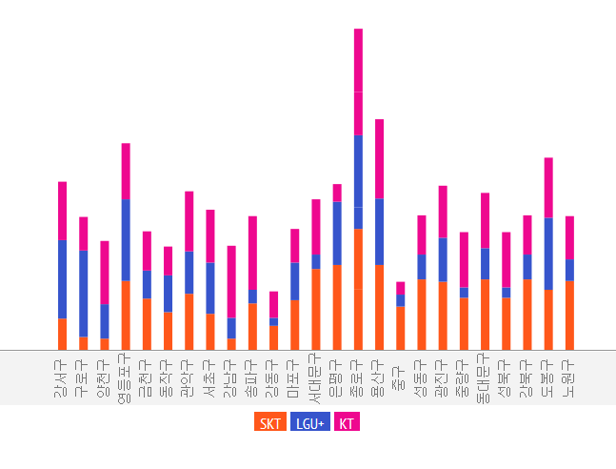
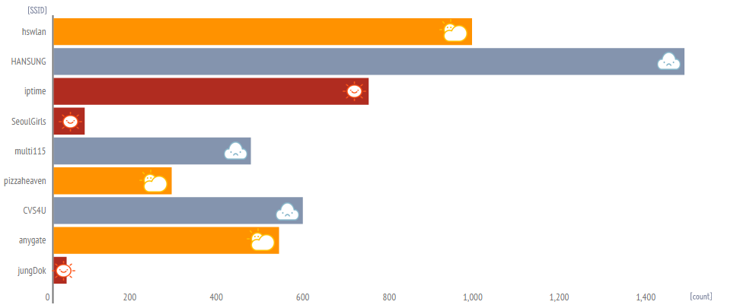
특장점 및 차별성
5. 현재 위치 뿐만 아니라 내가 원하는 위치의 wifi 정보를 알 수 있다.
6. 각종 통계를 통해 와이파이에 관련된 여러 정보들을 확인할 수 있다.
서울시 자치구별 통신사 분포도 학교 주변 WIFI 접속자 수와 신호세기 비교
7. 채널, 주파수, dBm 어려운 용어들은 이제 그만! 쉽게 확인할 수 있는 정보들!

